Slide 1
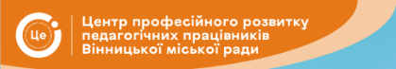

Цифрові інструменти для роботи вчителя біології: сlasstime, conker, wordwall .
Юлія Гуцолюк, вч.біології КЗ «ВЛ №29»

Slide 2


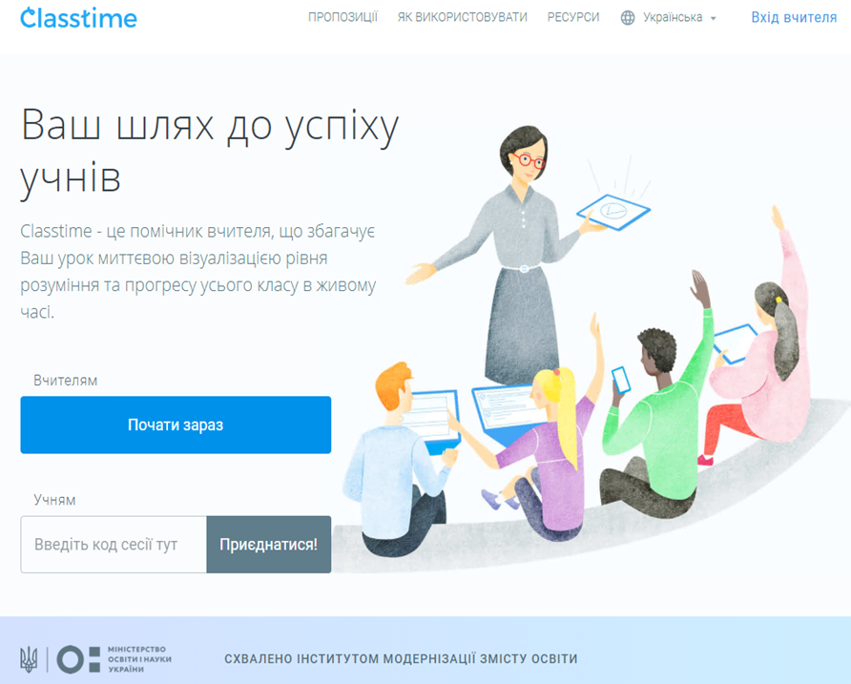

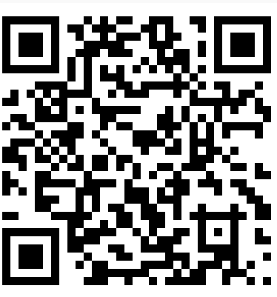
Classtime — це онлайн-помічник вчителя, що збагачує урок миттєвою візуалізацією рівня розуміння та прогресу усього класу в живому часі.
https://www.classtime.com/uk

Slide 3

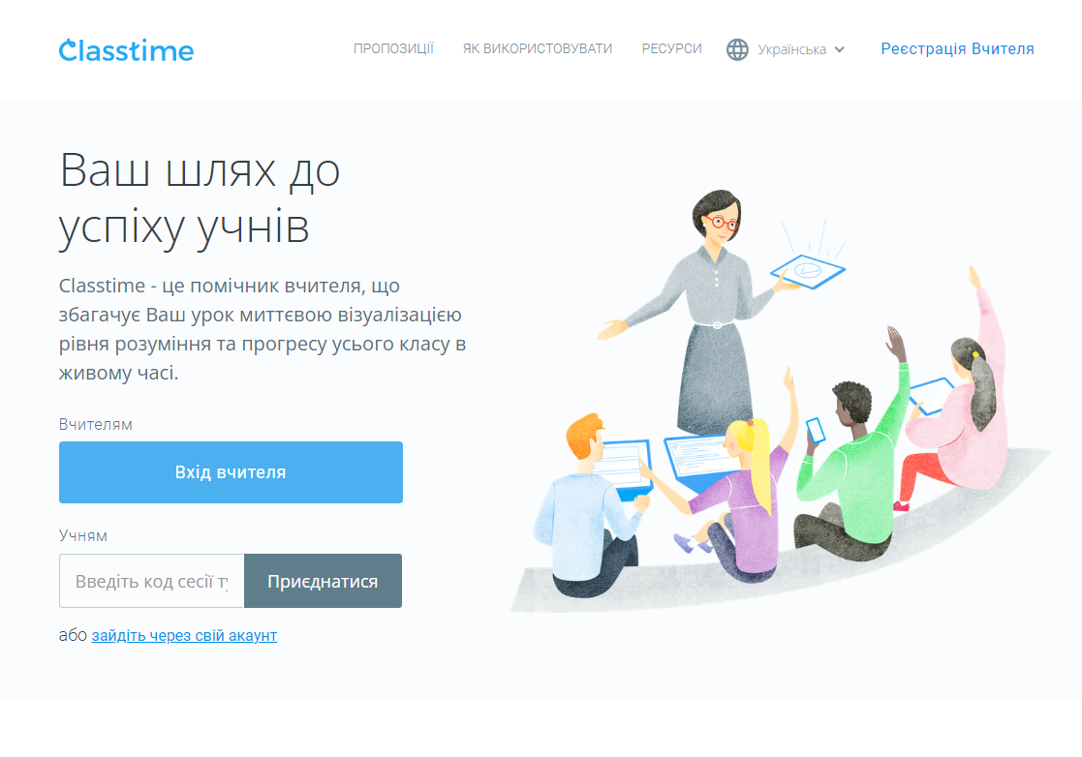
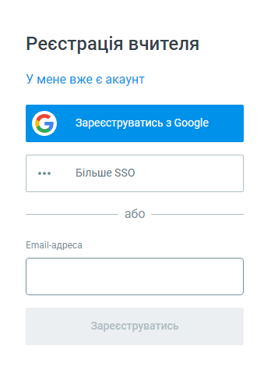


Slide 4


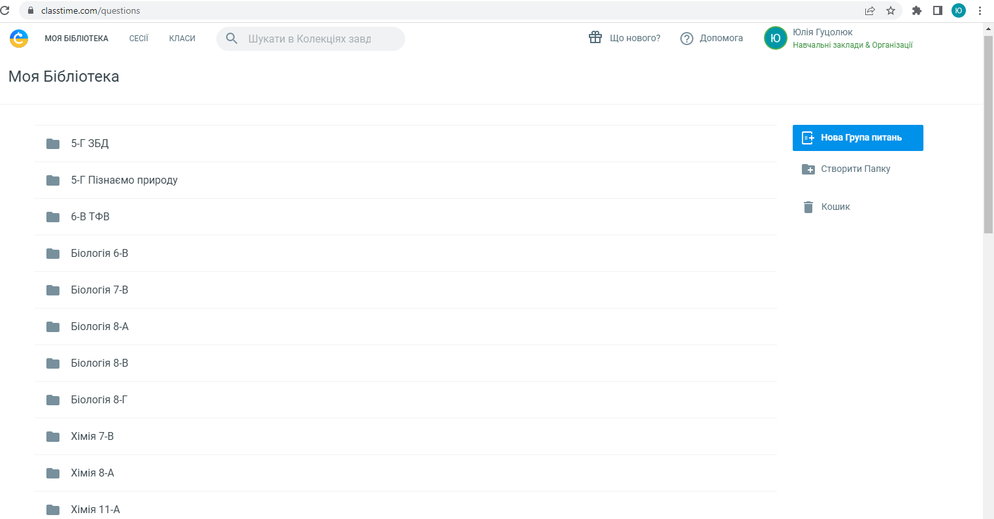

Slide 5
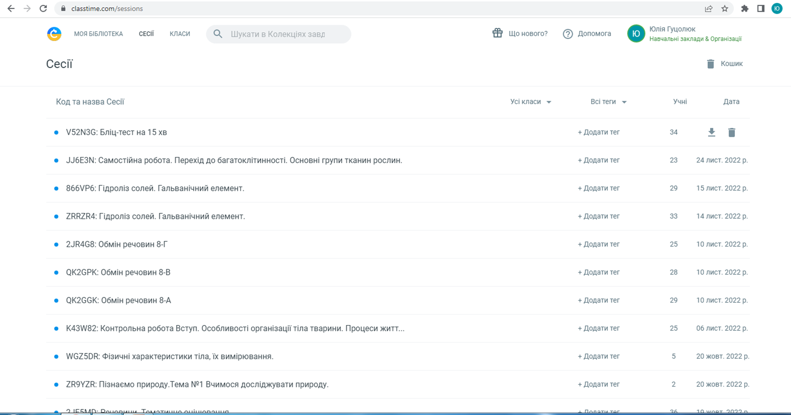

Slide 6
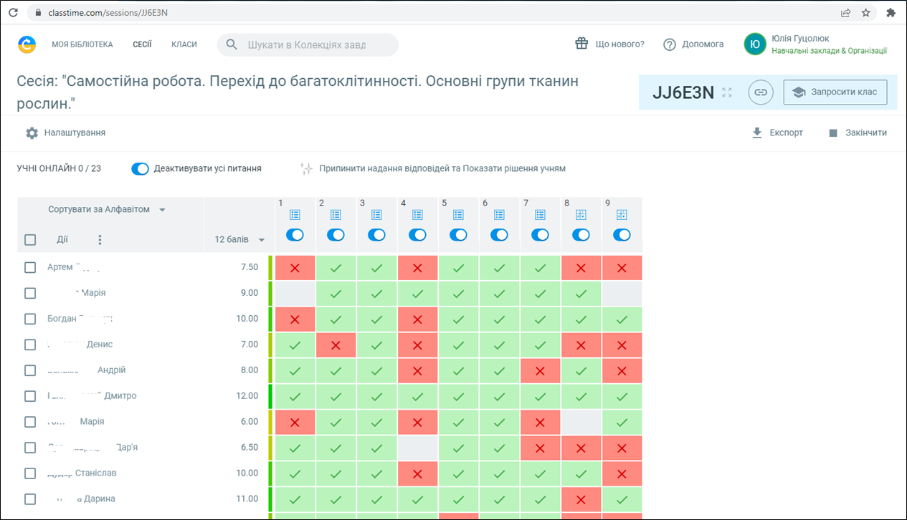

Slide 7
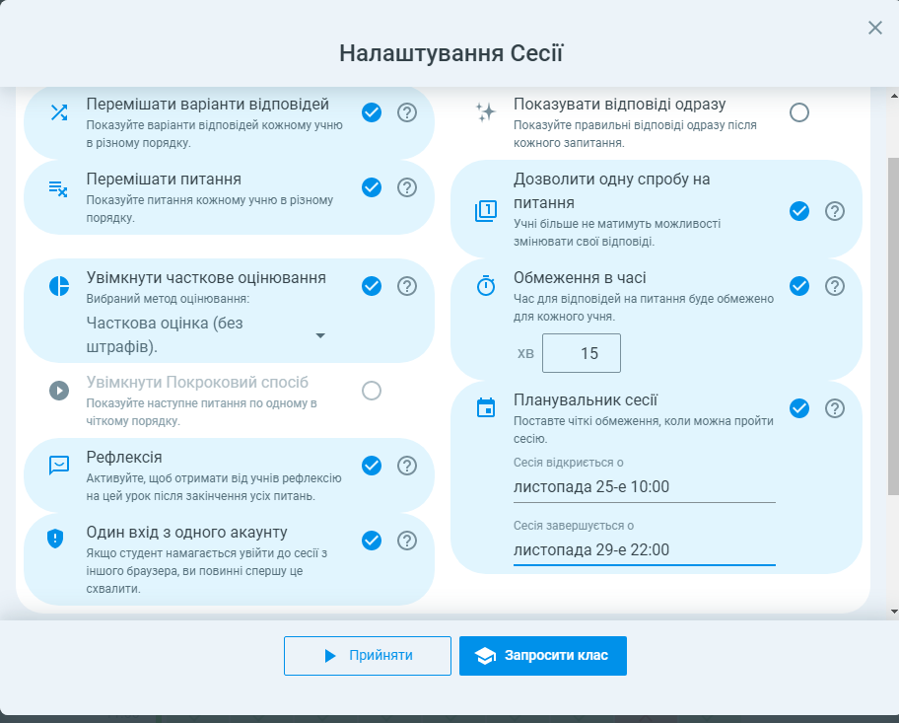

Slide 8
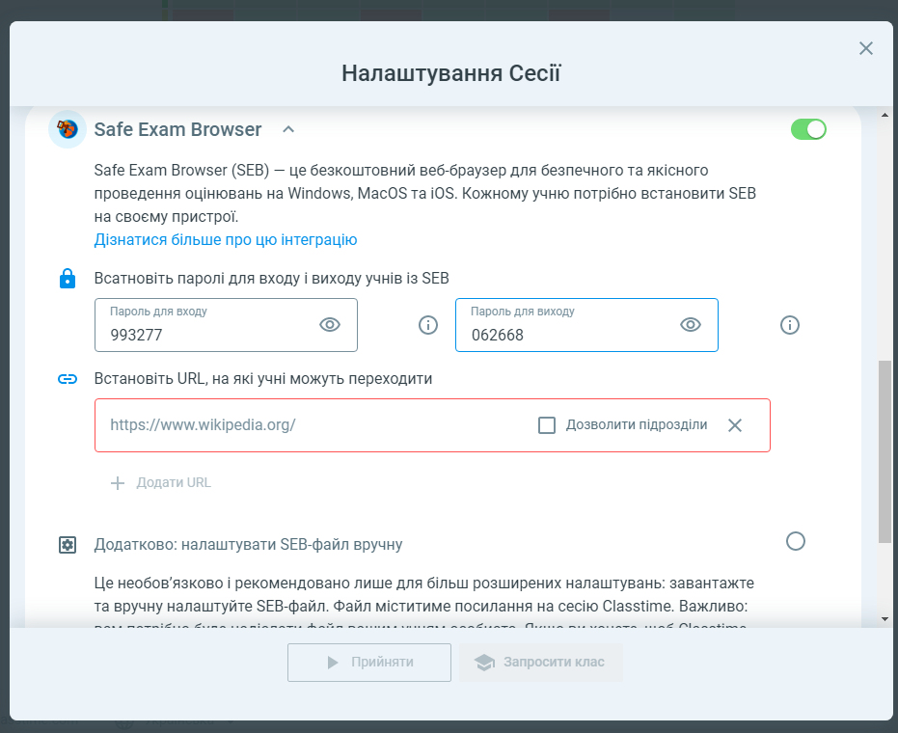

Slide 9
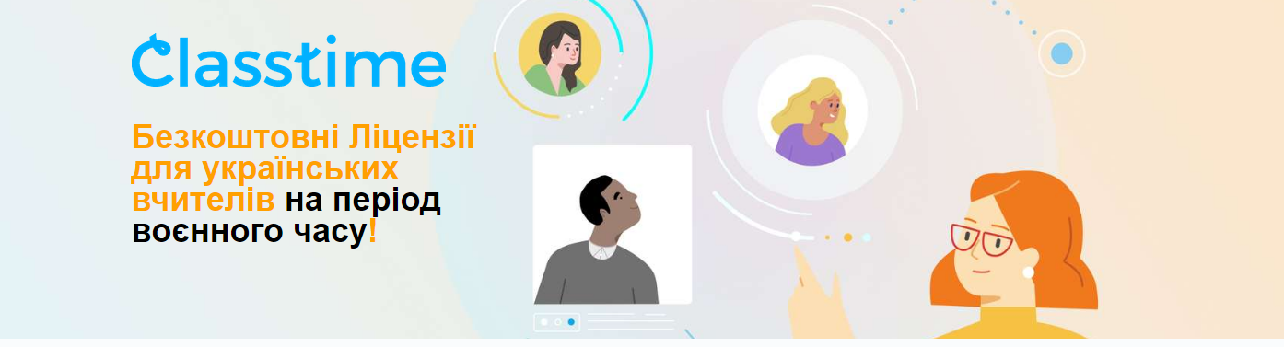
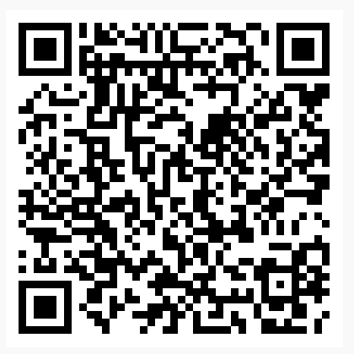

Slide 10
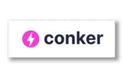
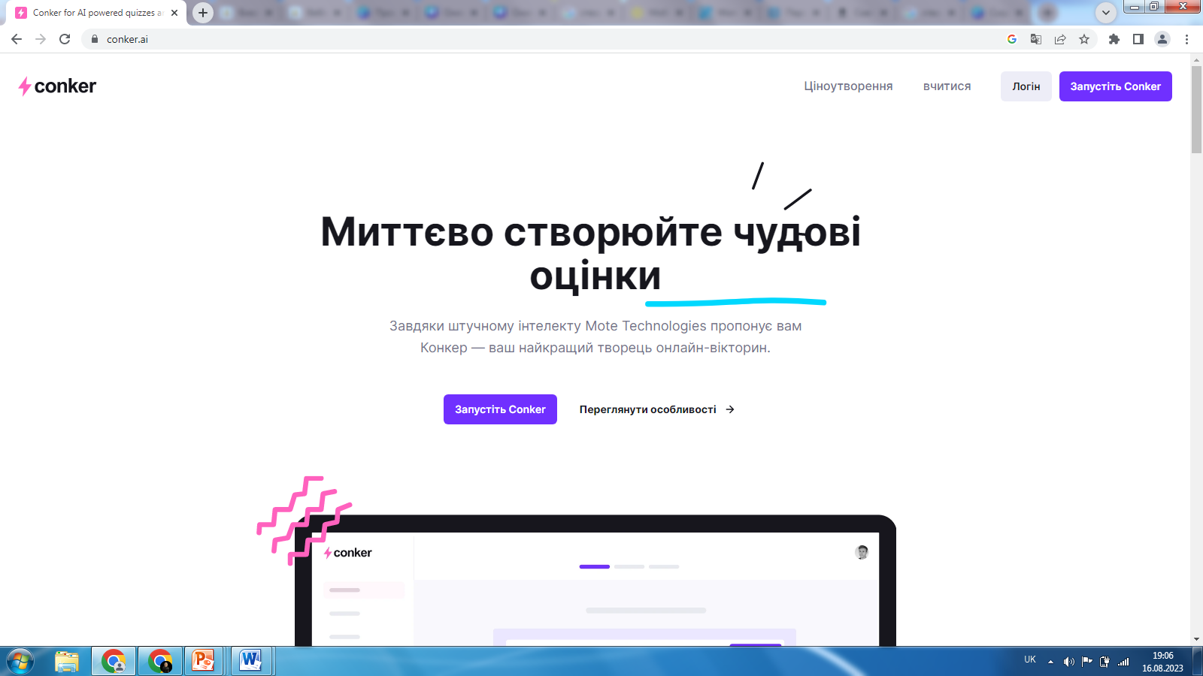
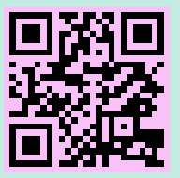

Сайт є онлайн-платформою для створення тестів для навчання з використанням штучного інтелекту. Conker є інноваційною та корисною платформою для вчителів, які шукають нові способи покращення процесу навчання.
https://www.conker.ai/

Slide 11

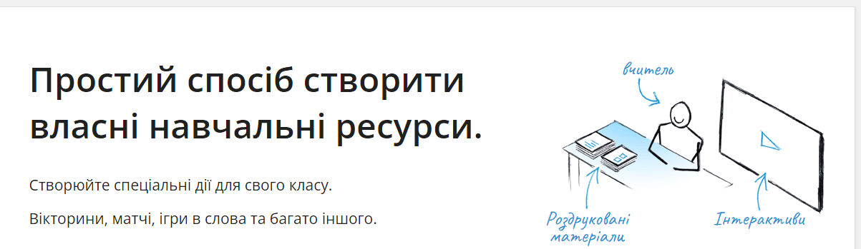
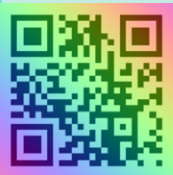
Wordwall – це веб-сайт для створення інтерактивних онлайн-ігор та активностей для навчання. Сайт пропонує різноманітні інструменти для створення гри для навчання на будь-яку тему та забезпечує зручний доступ до готових ігор, створених іншими користувачами.
https://wordwall.net/uk/community/wordwall

Slide 12












